Slide 1
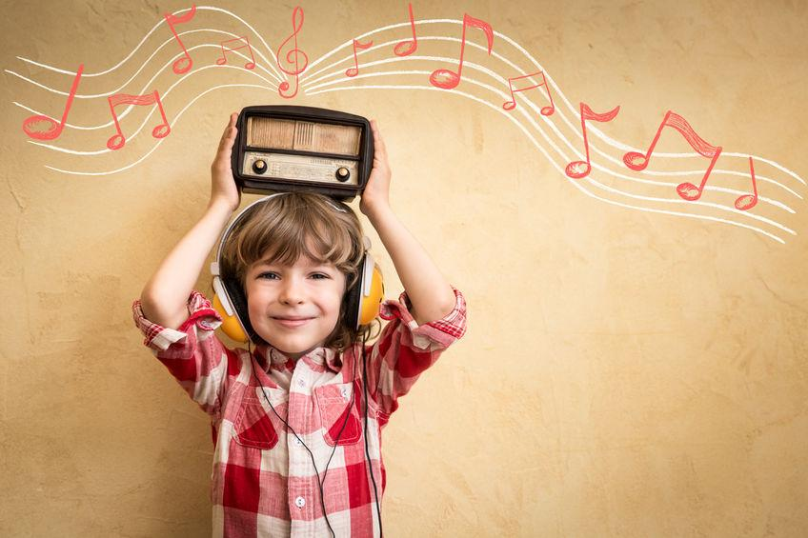
Музыка устремлена в фантазию во всех своих элементах — звуковых, знаковых, терминологических — в детство. С его приоритетностью жить в сказке, видеть «живое» во всем.

Slide 2
Проблема
В современной музыкальной педагогике существует ряд проблем. Одна из них – однообразие процесса изучения и погружения в музыку. Даже процессы слушания и музицирования окрашены однообразностью, монотонностью, а музыкально - теоретический аспект и вовсе становится камнем преткновения для воспитанников. В дошкольной педагогике эта проблема выражена наиболее ярко. Основной вид деятельности дошкольников – игра, но, на практике оказывается, что «играть в музыку» в процессе обучения не получается.

Slide 3
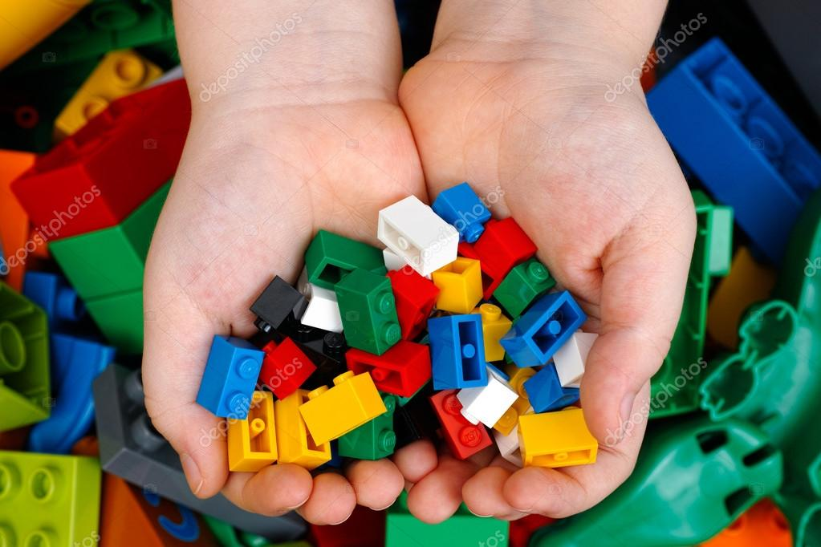
Во многих детских садах внедряется практика по применению робототехники, образовательных конструкторов в деятельности дошкольников, что, на наш взгляд, позволит наиболее эффективно развивать творческий потенциал дошкольников. Эта тенденция не должна обходить стороной и музыкальные занятия.

Slide 4
Самое сложное – объяснить детям структуру музыкальной «ткани»
Этот материал является сложным даже для учащихся музыкальных школ и других учреждений дополнительного образования. В дошкольной музыкальной педагогике остро стоит проблема обучения детей пониманию именно «строения» музыкального произведения, и его анализу. Решить эту проблему нам поможет традиционный метод наглядности, но не в совсем обычной форме – мы будем конструировать музыку с помощью лего.

Slide 5
Конструктор и музыка?
В силу своей универсальности ЛЕГО-конструктор является наиболее предпочтительным развивающим материалом, позволяющим разнообразить процесс обучения дошкольников.
Разнообразие образовательных конструкторов, их цветовой гаммы — способствует проявлению детского творчества и раскрывает творческий потенциал личности каждого дошкольника.
Внедрение в образовательный процесс лего – конструирования коснулось многих образовательных сфер. Лего – уникальный инструмент для импровизации в любых проявлениях. А где, как не в музыкальном творчестве, самое место импровизации?

Slide 6
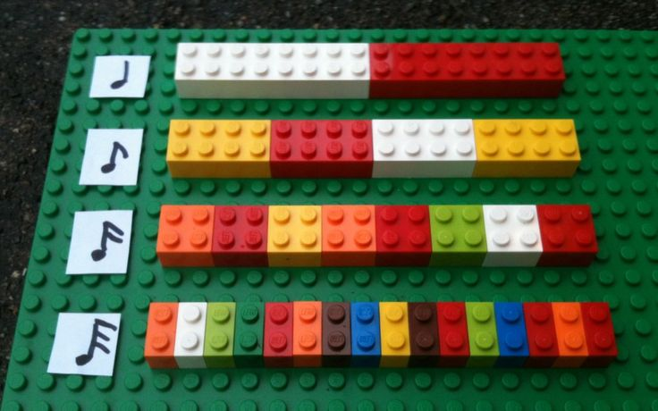
Лего – конструирование в изучении основ музыкальной грамоты.

Slide 7
Использование конструктора лего для изучения характера музыки. Можно подсказать детям один способ визуализации на каждое музыкально – выразительное средство, а остальное они придумают сами. Например штрихи можно показать высотой отдельно взятых кирпичиков в стенах постройки. Лад – цветом постройки, динамику – размером и грандиозностью постройки.

Slide 8
Использование конструктора лего для изучения простейших форм и простейших жанров музыки. Жанр и музыкальную форму очень удобно показать с помощью количества этажей в постройке, или количеством объектов постройки. Один из необычных вариантов продемонстрировать жанр – создать «функциональную» постройку: танк или площадь для марша, зал и сцену для вальсов и т.д.

Slide 9
Главная задача использования лего в слушании музыки – научить ребенка говорить о музыке. Вслух давать характеристику музыкального образа. Начиная с самых первых упражнений ставим перед ребенком задачу – произнести ПРИЧИНУ, почему выбрана та или иная конструкция. С приобретенными навыками комбинируем задачи, но при изучении нового материала вновь оставляем один элемент.

